Slide 1
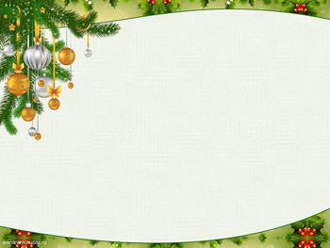
Муниципальное автономное дошкольное образовательное учреждение Муниципального образования город Ирбит «Детский сад № 25» «Двенадцать месяцев» Новогодний праздник для детей старшей группы № 7
Действующие лица:
Ведущий – воспитатель группы № 7 Култышева Ольга Васильевна,
Дед Мороз – родитель,
Музыкальный руководитель – Ромазанова Светлана Юрьевна

Slide 2
Цель. Формирование эмоционально положительного отношения к празднику, желание активно участвовать.

Slide 3
Снег, мороз, вечерний мрак, У замка в деревушке разговор идёт в избушке.

Slide 4
А метель всё завывает, Снегом землю заметает.

Slide 6
Встанем дружно в хоровод, Вместе встретим Новый год!

Slide 7
Стихи для Дедушки Мороза

